Slide 1
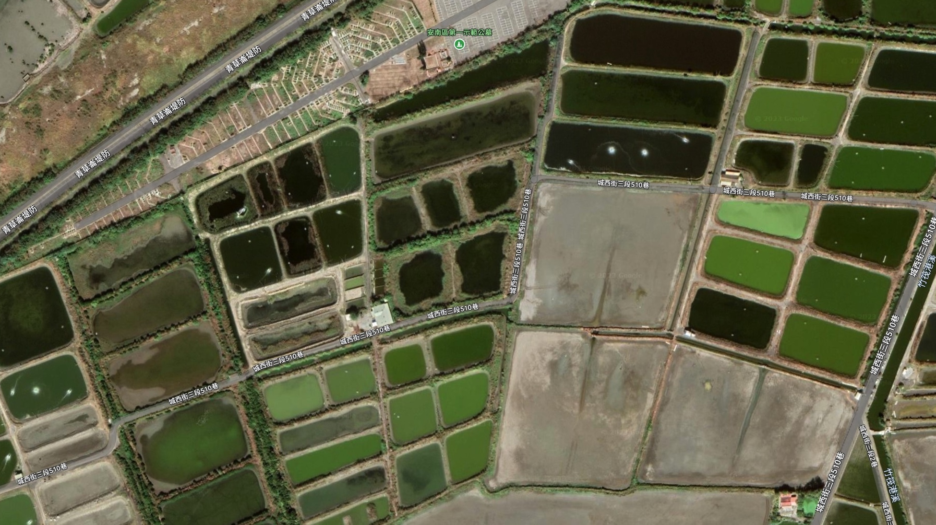
台南八甲魚塭

Slide 2
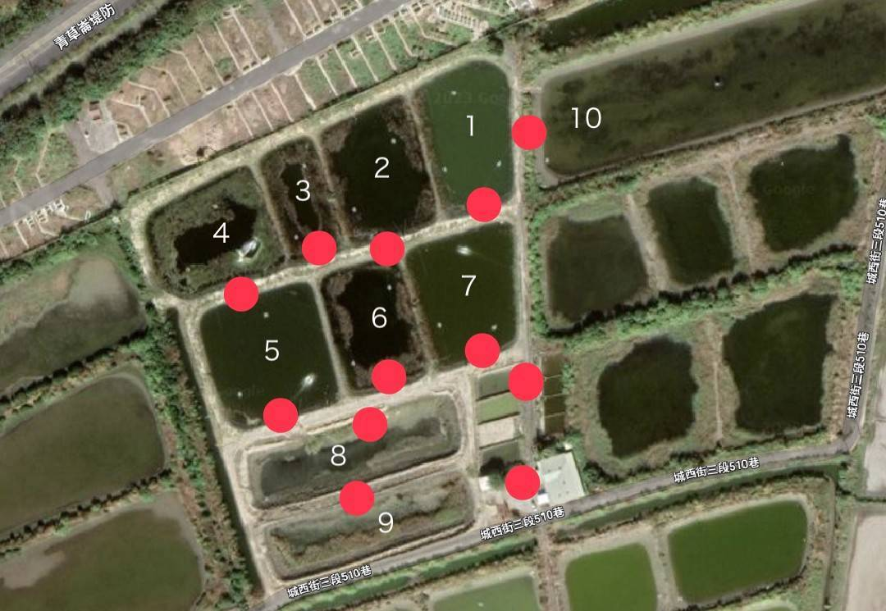
監視器分佈圖

Slide 3
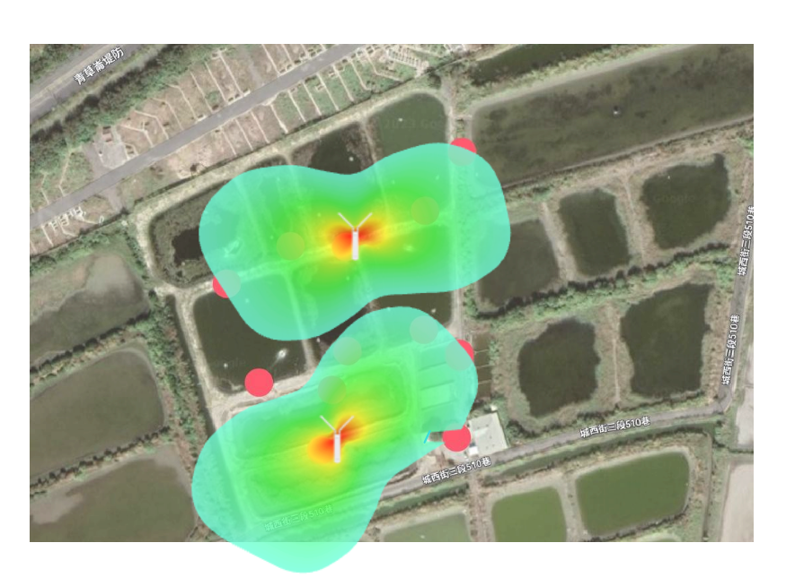
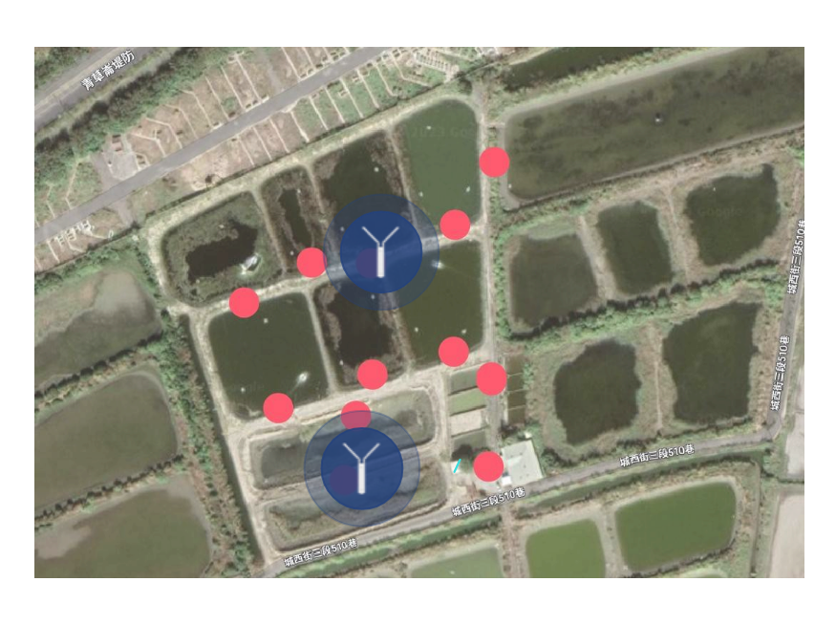
網路覆蓋範圍報告(現行)
設備名稱 | 型號 | 壁掛 | 高度 | 頻道(2.4 GHz/5 GHz-1/5 GHz-2/6 GHz) | 功率(2.4 GHz/5 GHz-1/5 GHz-2/6 GHz)
1號基地台_EAP225-Outdoor | EAP225-Outdoor(US) v3.0 | 戶外 | 10公尺 | 6/36/-/- | 23dBm/22dBm/-/-
2號基地台_EAP225-Outdoor | EAP225-Outdoor(US) v3.0 | 戶外 | 10公尺 | 11/36/-/- | 23dBm/22dBm/-/-
總面積：277968.36m²
≥-40dBm | ≥-50dBm | ≥-60dBm | ≥-70dBm | ≥-80dBm
0% | 0.41% | 3.54% | 9.61% | 9.61%

Slide 4
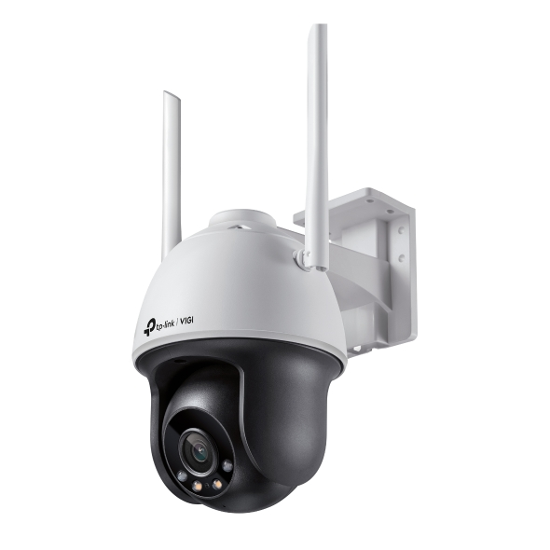
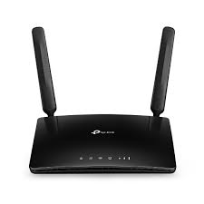


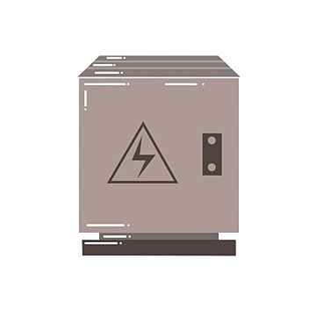
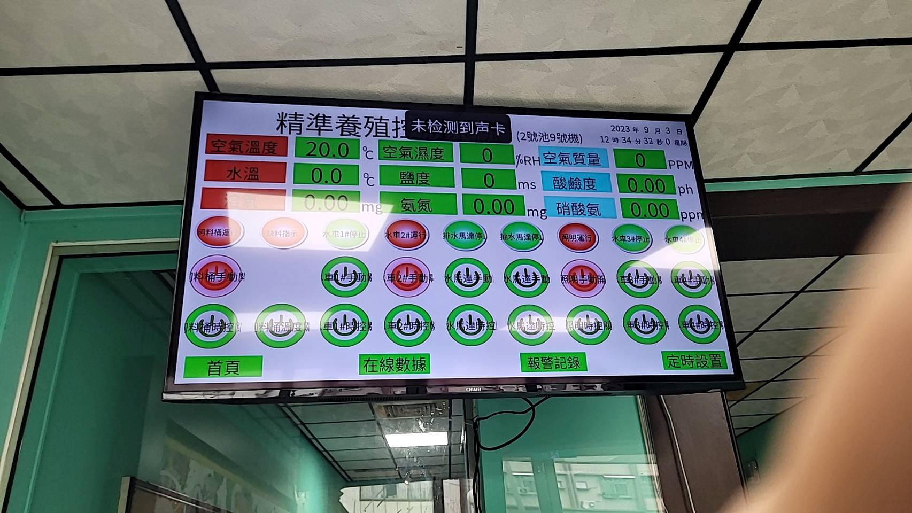
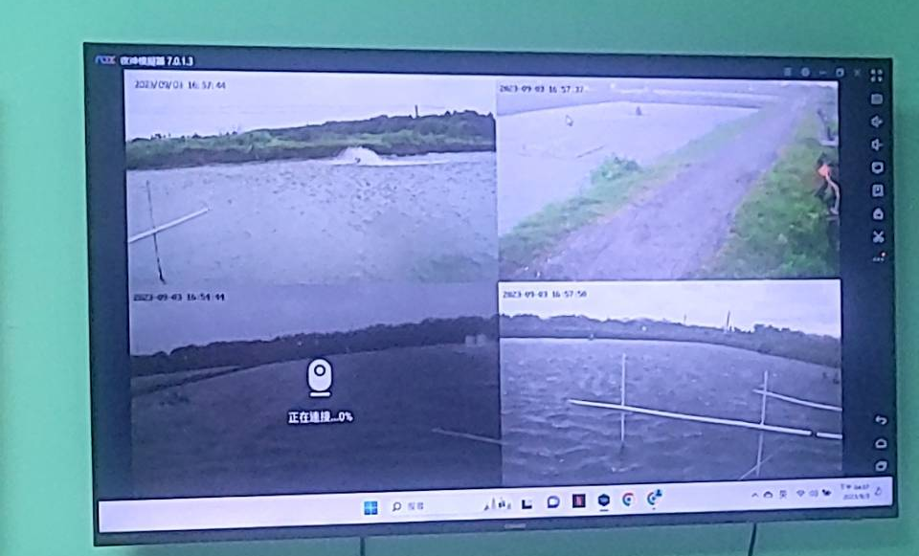
現況系統架構
無線監視器
4G
Internet
TL-MR6400
(TP-Link)
EAP225-Outdoor
(TP-Link)
無線監視器
無線Mesh
智慧控制箱
EAP225-Outdoor
(TP-Link)
有線網路
遠端監控
無線網路

Slide 5
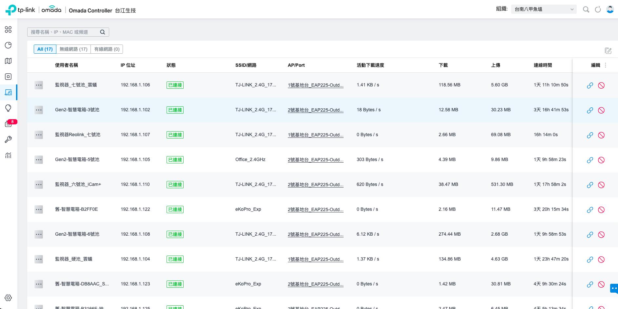
Wi-Fi裝置連線監控

Slide 6
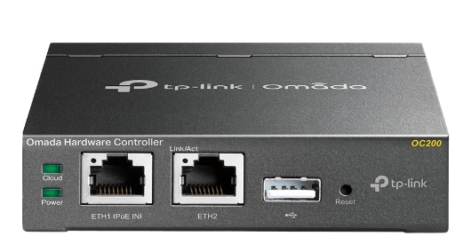
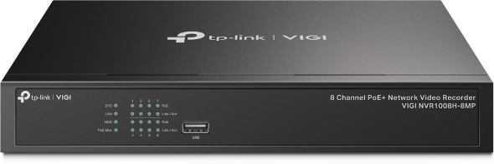
系統架構規劃
VIGI C540-W
(TP-Link)
4G
Internet
TL-MR6400
(TP-Link)
VIGI C540-W
(TP-Link)
EAP225-Outdoor
(TP-Link)
VIGI C540-W
(TP-Link)
Omada OC200
(TP-Link)
VIGI NVR1008H-8MP
(TP-Link)
EAP225-Outdoor
(TP-Link)
有線網路
無線網路

Slide 7
系統電力配置規劃
VIGI C540-W
(TP-Link)
市電
UPS
TL-MR6400
(TP-Link)
VIGI C540-W
(TP-Link)
EAP225-Outdoor
(TP-Link)
排插
需要5個電源孔
VIGI C540-W
(TP-Link)
Omada OC200
(TP-Link)
VIGI NVR1008H-8MP
(TP-Link)
EAP225-Outdoor
(TP-Link)
魚塭電箱

Slide 8
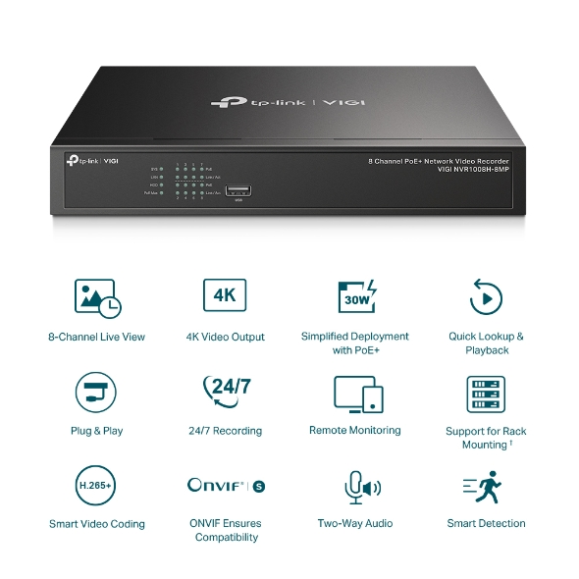
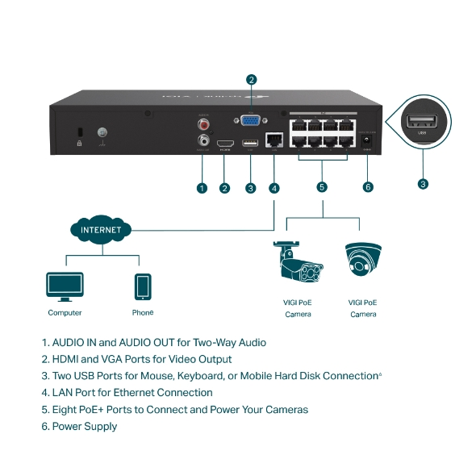
VIGI 8 路 PoE+ 網路監控主機/監視器主機(NVR)
VIGI NVR1008H-8MP

Slide 9
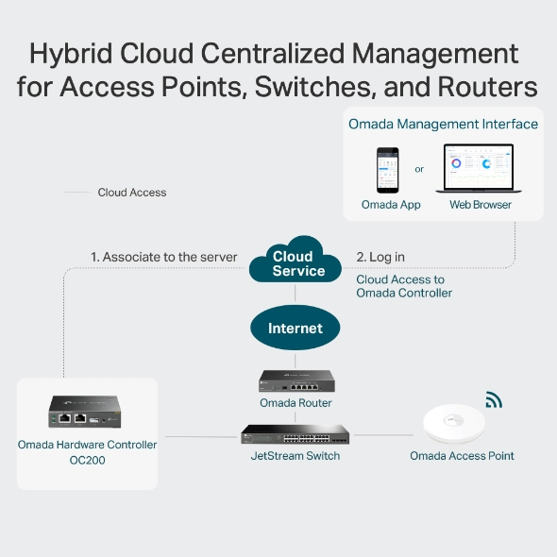
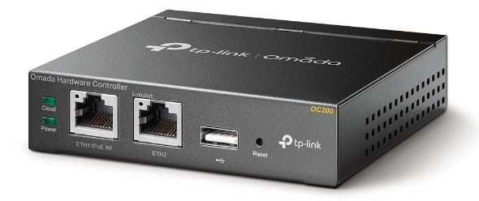
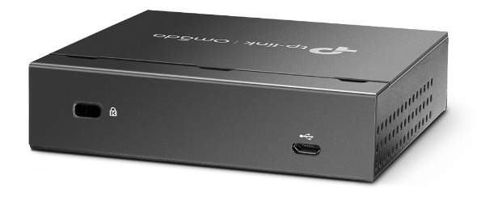
Omada 硬體控制器
OC200 v2

